Slide 1
Von Neumanova architektúra
RAM – Random Access Memory

Slide 2
Úvod
Pamäť s náhodným prístupom (RAM) je forma ukladania počítačových informácií. Pamäťové zariadenie s náhodným prístupom umožňuje prístup k dátam (ich čítaniu alebo zápisu) takmer v rovnakom čase bez ohľadu na fyzické umiestnenie údajov v pamäti.
RAM obsahuje multiplexné obvody na pripojenie dátových riadkov k adresovanému úložisku na čítanie alebo zapisovanie údajov. Zvyčajne sa rovnakou adresou pristupuje k viac ako jednému bitu úložného priestoru a zariadenia RAM majú často viacnásobné dátové riadky a označujú sa ako zariadenia s 8 bitmi alebo 16 bitmi atď.

Slide 3
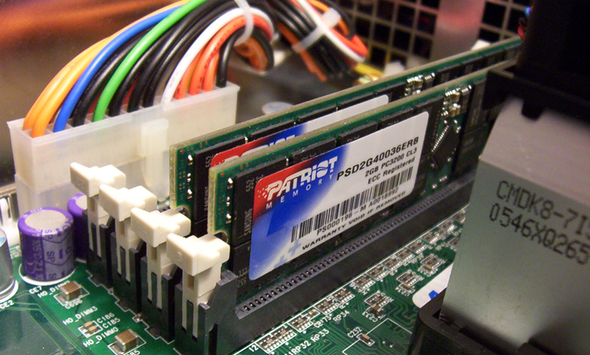
Pamäť s náhodným prístupom
Existujú tri typy pamäte, ktoré sa v súčasnosti používajú v počítačoch:
1. RD RAM
2. DDR RAM
3. SD RAM
https://thetechjournalcom-asifbd.netdna-ssl.com/wp-content/uploads/2012/10/ram-windows-speed-up.jpg

Slide 4
Pamäť s náhodným prístupom
RDRAM Memory
Používa sa v základnej doske Pentium 4
2 zárezy
najvyšší výkon a najdrahšia
DDR ram
128 MB, 256 MB, 512 MB.
stredný výkon a priemerná cena
SDRAM
najmenší výkon a najlacnejšia

